Slide 1

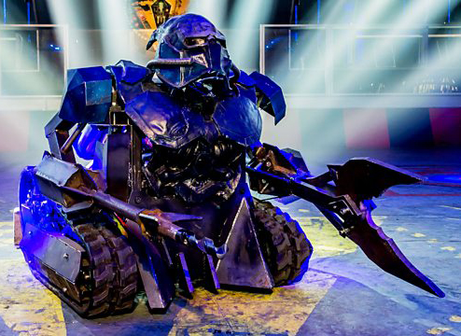
רובוט קרב
צוות 27
מציגים: יוליה נרינסקי 318009107
דן פרידלנד 322193277
מרצים: גב' ג'ינה פרלשטיין
ד"ר מיכאל פרישמן
סמסטר ב' תש"פ 6.6.2020
1

Slide 2
המחשת הצורך
01
התגברות על הגנות האויב
02
יכולות תמרון טובה
03
הגנה מפני התקפת האויב
2
יוליה נרינסקי ודן פרידלנד

Slide 3
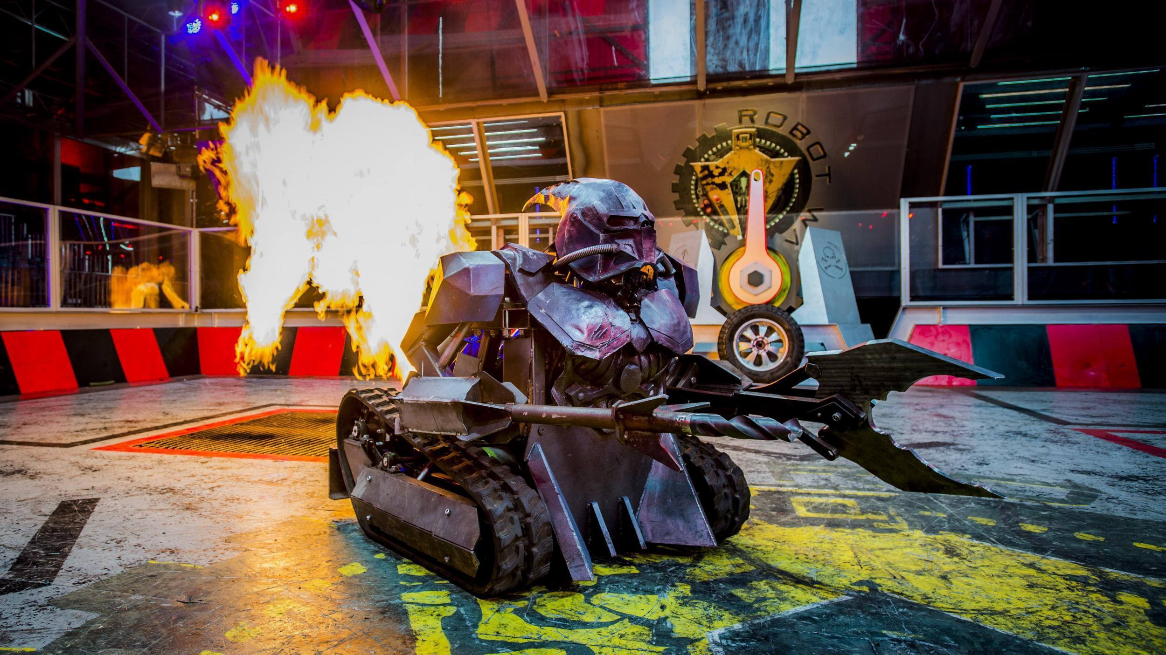
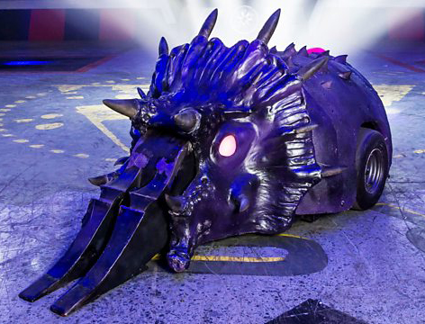
המצב הקיים בשוק
תעשיית רובוטי הקרב קיימת כבר שנים רבות. ישנן תחרויות שונות בכל רחבי העולם בין הרובוטים.
שלוש תחרויות גדולות ומוכרות המתקיימות כסדרות טלוויזיה הן: Robot Wars, BattleBots וRobotica.
יוליה נרינסקי ודן פרידלנד
3

Slide 4
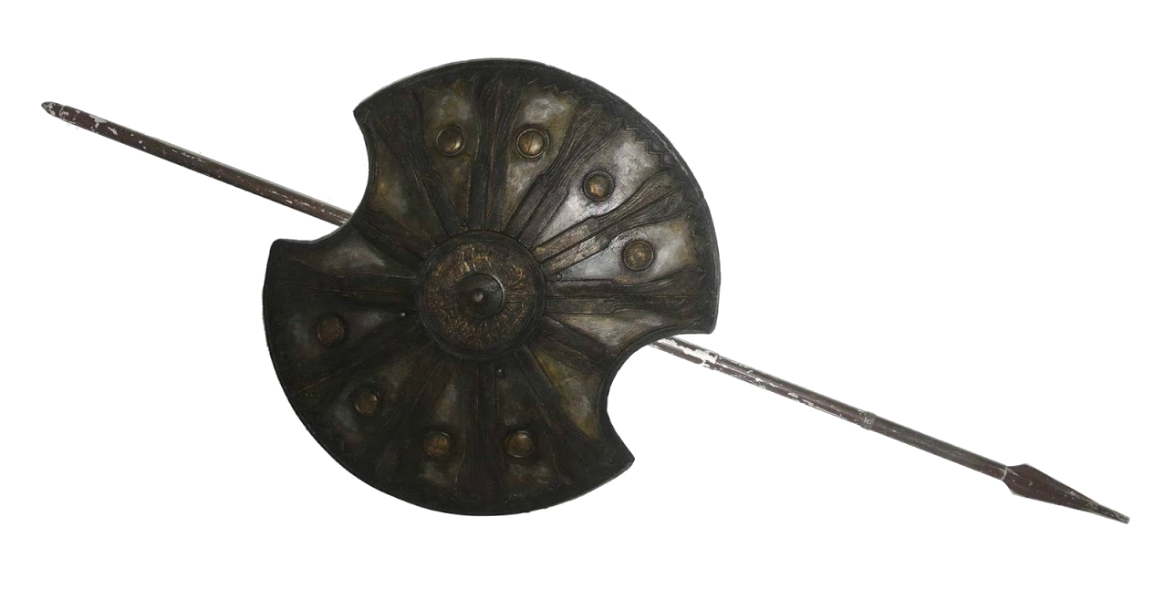
דרישות התכן
נשק חזק שיפגע ברובוט האויב
שלדה וכיסוי חזק שישמרו למרות פגיעות
4
יוליה נרינסקי ודן פרידלנד

Slide 5
אתגרים תכנוניים
מנוע שיעמוד בדרישותינו
התאמת גודל החלקים לגודל הרובוט
עמידה במשקל שנקבע מראש
מקדם בטיחות מינימלי שיתאים למקדם שחושב
מציאת חומרים מתאימים
8
יוליה נרינסקי ודן פרידלנד

Slide 6
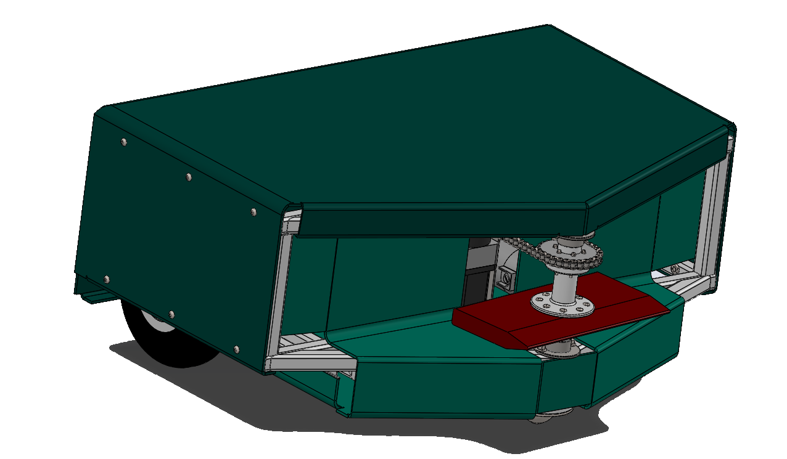
הרובוט

Slide 7
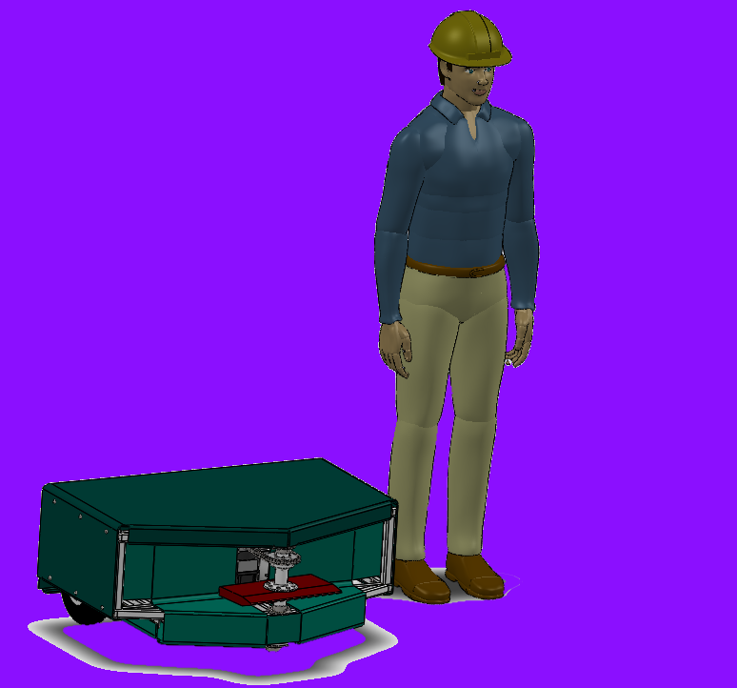
המחשת ממדים

Slide 8
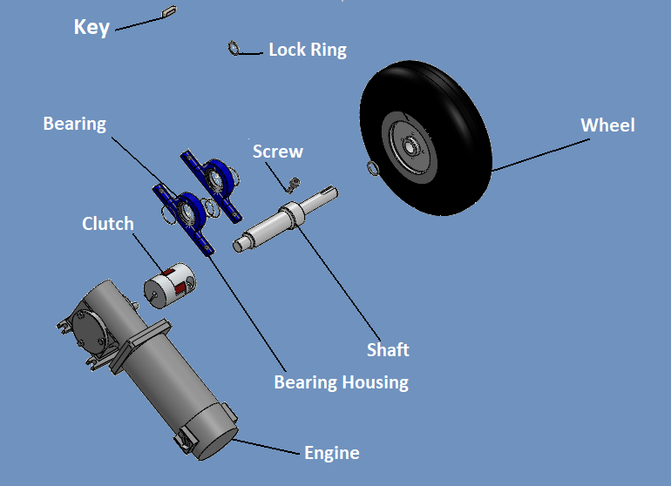
מערכת הנעה
5
יוליה נרינסקי ודן פרידלנד

Slide 9
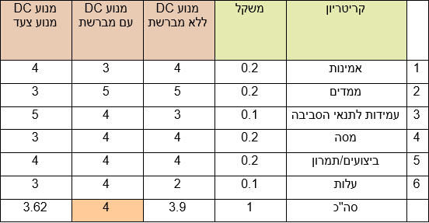
בחירת מנוע
כמו שניתן לראות המנוע שהכי מתאים לנו הוא המנוע האמצעי עם המברשת.

Slide 10
בחירת חומרים
שלדה
 | קריטריון | משקל | SAE 4130 | SAE 52100 | ST52 / 355JR
1 | חוזק | 0.3 | 4 | 3 | 5
2 | משקל | 0.3 | 3 | 3 | 3
3 | עמידות לשחיקה | 0.3 | 5 | 5 | 5
4 | ניתנת לריתוך | 0.1 | 5 | 5 | 5
 | סה"כ | 1 | 4.1 | 3.8 | 4.4
ניתן לראות כי הפלדה השלישית היא עם הנתונים הטובים ביותר. חזקה, ניתנת לריתוך ועמידה לשחיקה וזהו החומר שנבחר.
6
יוליה נרינסקי ודן פרידלנד

Slide 11
בחירת חומרים
גל
 | קריטריון | משקל | SAE 52100 | SAE 4130 | SAE 1040
1 | חוזק | 0.3 | 4 | 5 | 5
2 | משקל | 0.1 | 3 | 3 | 3
3 | עמידות לתנאי סביבה | 0.3 | 5 | 5 | 5
4 | מודל אלסטיות | 0.3 | 5 | 5 | 5
 | סה"כ | 1 | 4.5 | 4.8 | 4.8
אנו יכולים לראות כי יצאו לנו שתי פלדות שמתאימות לייצור הגל. אנו נבחר בSAE 1040 כי הוא יותר זול וניתן לעשות טיפול בחום/קור.
7
יוליה נרינסקי ודן פרידלנד

Slide 12
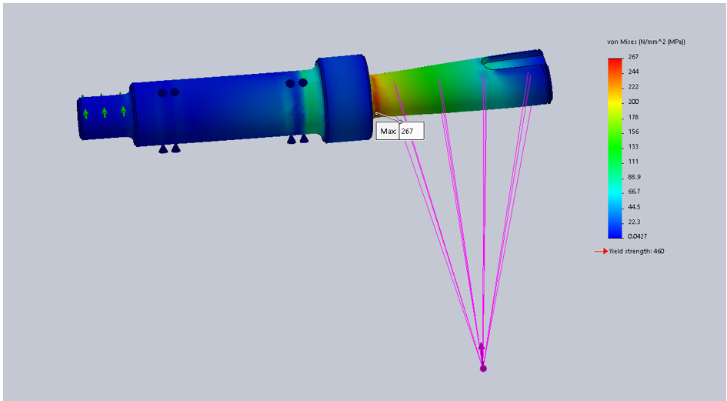
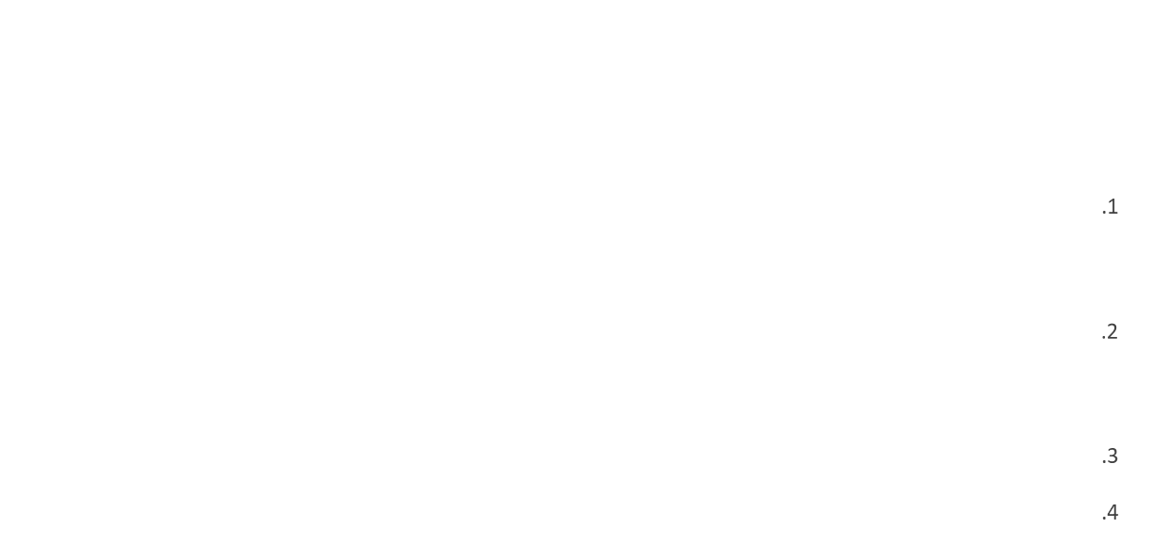
אנליזת הגל
המאמץ המרבי המתקבל באנליזת עומס סטטי: $σ_{max}=267 MPa$
המאמץ המרבי המותר שהתקבל בחישוב:$\left[σ\right]=\frac{σ_{yt}}{S}=\frac{460}{1.5}=306.66 MPa$
$σ_{max}<\left[σ\right]$
מסקנה: הגל עומד בחוזק לעומס סטטי.

Slide 13
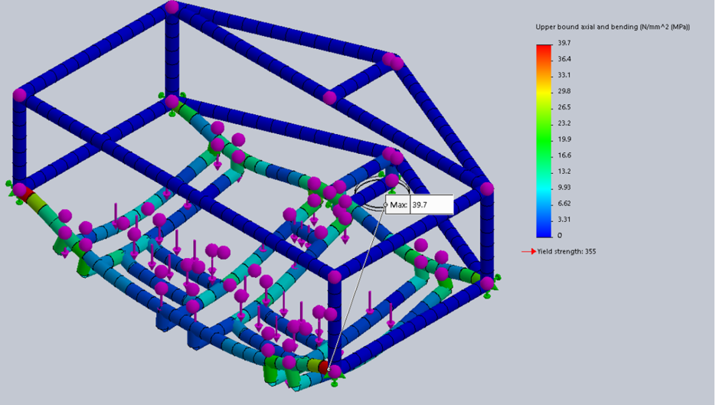
אנליזת שילדה
ניתן לראות שהמאמץ המקסימלי הוא בחיבור של הקורות, והוא 39.7 מגה פסקל
מכיוון שזהוא רובוט קרב אז הוא צריך להיות חזק ומוכן לעמוד ב"מכות" לכן צריך למצוא את האיזון בין חוזק למשקל

Slide 14
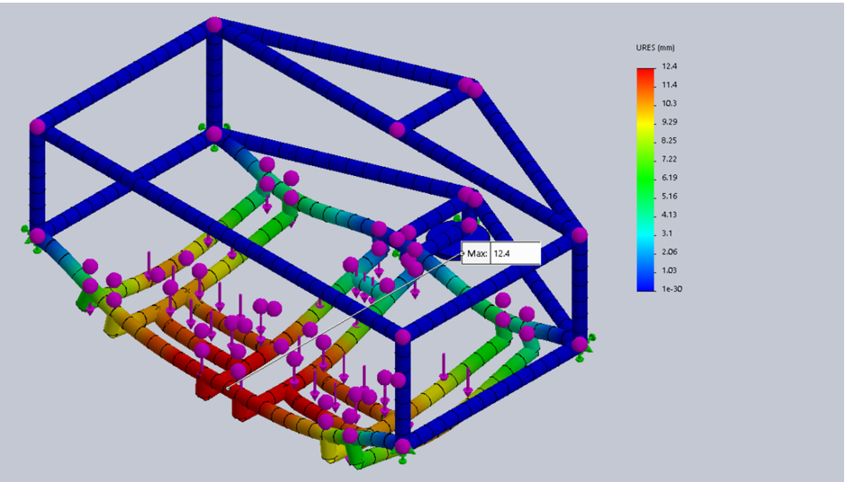
שקיעת השלדה
לפי אנליזת השקיעה אנו רואים שיש לנו כמה שינוי לעשות בהמשך כגון, להוסיף תמיכות או לשנות את עובי הקורות, חשוב לציין שיש לנו מצמד שמתקן שגיאות זוויתיות אבל עדיים נרצה להקטין מאט את השקיעה.

Slide 15
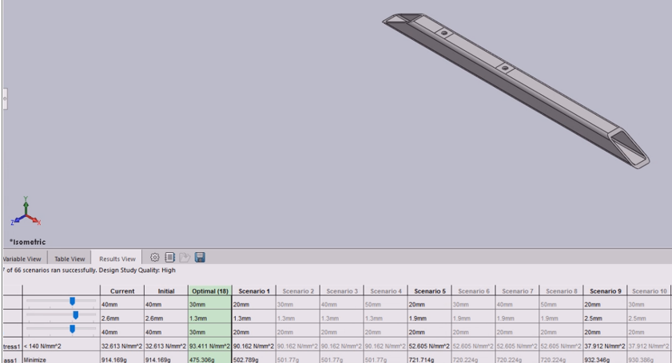
אופטימיזציה
.
הצלחנו לחסוך בערך כחצי מהמשקל
אבל לא נשכח שהחלק מקבל מאמצים גם מבחוץ

Slide 16
הצעות לשיפור בתכן עתידי
בדיקת ממדי החלקים והתאמתם מראש
הגדלת קוטר הגלגלים לאופציית היפוך מיטבית
מציאת האיזון בין שרטוט מינימלי של השלדה-חיסכון בחומר ומשקל לבין החוזק הנדרש להגנה
9
יוליה נרינסקי ודן פרידלנד

Slide 17
תודה רבה =)

